Slide 2
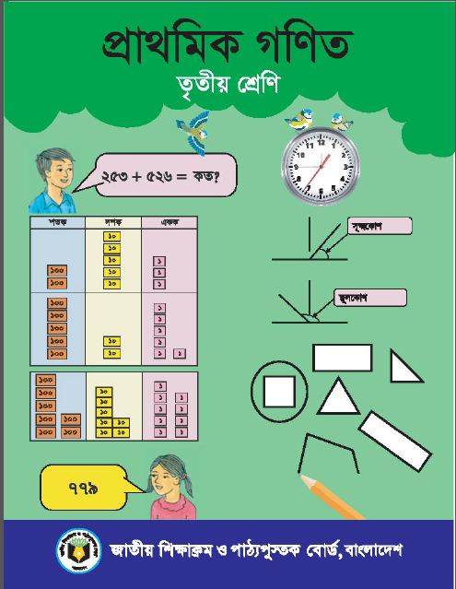
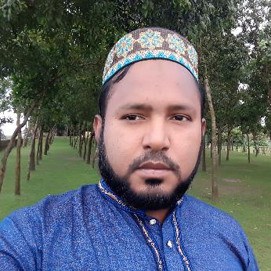
পরিচিতি
মোঃ রেজাউল হাসান
সহ শিক্ষক
২৯ নংআদমপুর সরকারি প্রাথমিক বিদ্যালয়
অষ্টগ্রাম, কিশোরগঞ্জ।
শ্রেণিঃতৃতীয়
বিষয়ঃ প্রাথমিক গণিত
অধ্যায়ঃ ০১ (এক)
সময়ঃ ৪৫ মিনিট

Slide 3
আমরা এতক্ষণ কী দেখলাম?
বিভিন্ন ধরণের সংখ্যা

Slide 4
আজকের পাঠ
সংখ্যা

Slide 5
শিখনফল
আজকের পাঠ শেষে শিক্ষার্থীরা-
২.২.১ দশ ও শতকের গুচ্ছ তৈরি করতে পারবে এবং এদের সাহায্যে ১০০০ পর্যন্ত গণনা করতে পারবে।
২.২.৩ ছবি বা চার্ট ব্যবহার করে গণনা করে গণনা করতে হবে।

Slide 6
আমরা কীভাবে সহজে মোট গরুর সংখ্যা নির্ণয় করতে পারি?
এখানে কয়টি গরু আছে?
তাহলে এসো, আমরা ১০ এর দল গঠন করি।
এখানে অনেক গরু আছে।
আমরা ২য় শ্রেণিতে ১০ এর দল গঠন করে গণনা করেছি।

Slide 7
এখানে কয়টি দশের দল আছে?
এখানে ১৭ টি দশের দল আছে।

Slide 8
তাহলে, মোট গরুর সংখ্যা কত?
৪ টি
মোট = ১৭৪ টি।
(একশত চুয়াত্তর)
৭ টি দশ = ৭০ টি
১০ টি দশ = ১০০ টি

Slide 9
এখানে,
মোট গরুর সংখ্যা কত?
৩ টি
৪৭৩
চারশত তিয়াত্তর।
১০০ টি
১০০ টি
১০০ টি
১০০ টি
৭০টি

Slide 10
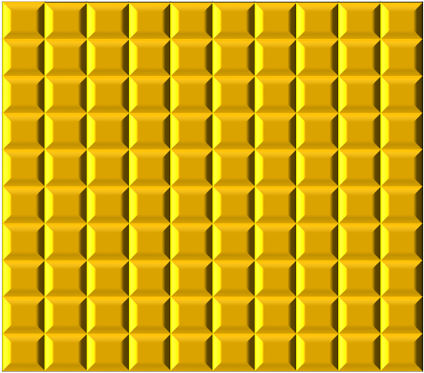
এখানে কতগুলো আছে?
এখন কতগুলো আছে?
১০০ টি
৩০০ টি
৬০ টি
২ টি
মোট = ৩৬২ টি (তিনশত বাষট্টি)

Slide 11
সংখ্যাটি কত?
কতগুলো ?
কতগুলো ?
কতগুলো ?
১০০
১০
১
৬ টি শত | ৮ টি দশ | ৪ টি এক
ছয়শত | আশি | চার
১০০
১০
১০
১
১০০
১০
১০
১
১০০
১০০
১০
১০
১
১০০
১০০
১০০
১০
১০
১
ছয়শত চুরাশি

Slide 12
সংখ্যাটি কত?
কতগুলো ?
কতগুলো ?
কতগুলো ?
১০০
১০
১
৪ টি শত | ৬ টি দশ | ১ টি এক
চারশত | ষাট | এক
১০০
১০
১০০
১০
১০০
১০
১০
১০০
১০
১০
১
চারশত একষট্টি

Slide 13
একক কাজ

Slide 14
এখানে কতগুলো গরু আছে?
মোট = ১১৭৪ টি
(এক হাজার একশত চুয়াত্তরটি)
১০০০ টি।
১০০ টি
৭০ টি
৪ টি

Slide 15
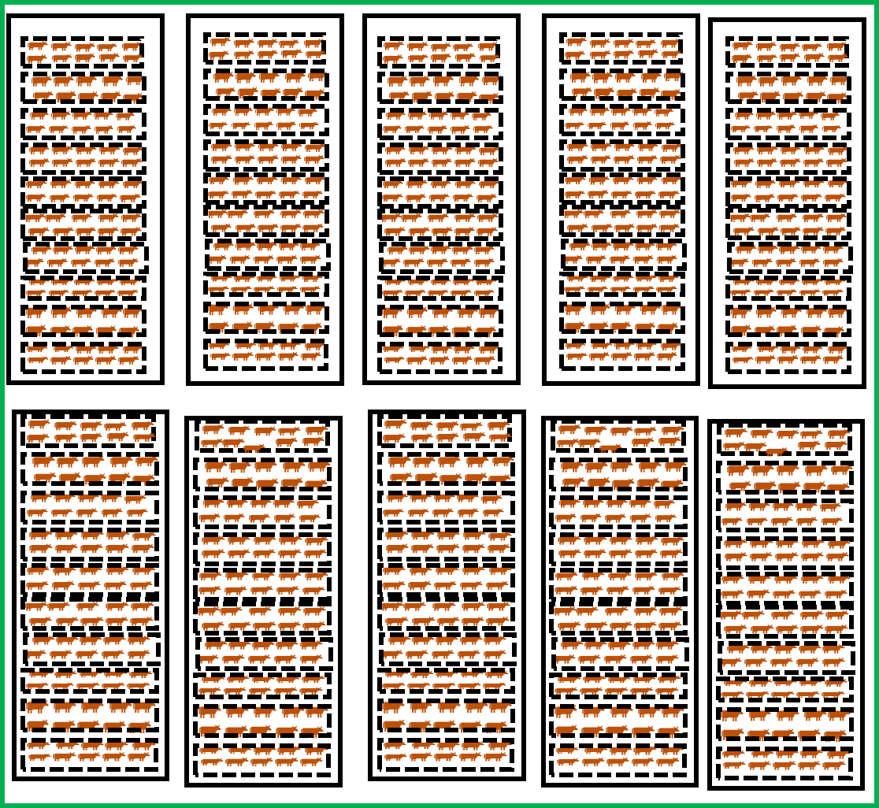
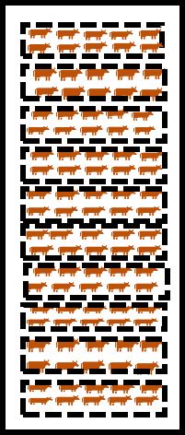
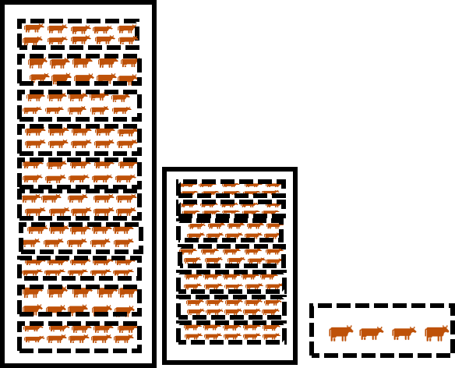
এখানে মোট কতগুলো গরু আছে?
চারহাজার দুইশত চুয়াত্তর।

Slide 16
সংখ্যাটি কত?
কতগুলো ?
কতগুলো ?
কতগুলো ?
কতগুলো ?
১০০০
১০০
১০
১
৩ টি হাজার | ৪ টি শত | ৩ টি দশ | ২ টি এক
তিন হাজার | চারশত | ত্রিশ | দুই
১০০
১০০
১০
১০০০
১০০
১০
১
১০০০
১০০০
১০০
১০
১
তিনহাজার চারশত বত্রিশ

Slide 17
জোড়ায় কাজ

Slide 18
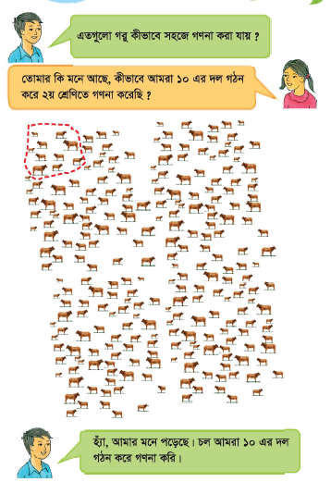
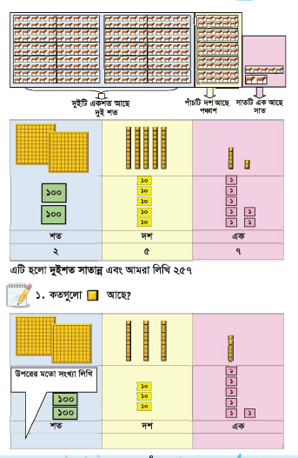
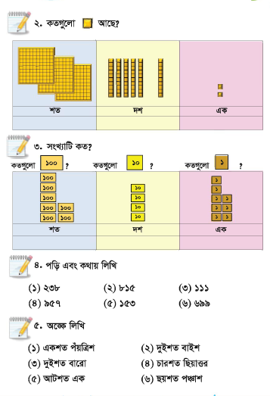
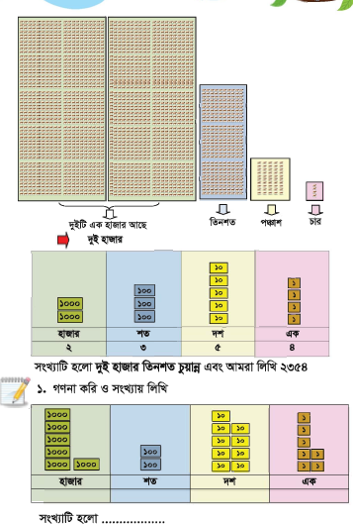
পাঠ্য বইয়ের সাথে সংযোগঃ
তোমার পাঠ্যবইয়ের ২ – ৮ পৃষ্ঠা মনোযোগ সহকারে দেখ।

Slide 19
দলগত কাজ
সংখ্যাকার্ডগুলো সাজাও
১
১
১০০০
১০
১০০
১০
১০০
১০০
১০০০
১
১০০
১০০০
১
১০০
১০০০
১০০০
১০০
১০
১০০
১০
১০
১
১০০০
১
১০০০
১০০০
১
১০০০
৫৩৩৩
পাঁচহাজার তিনশত তেত্রিশ
৪৪২৪
চার হাজার চারশতশ
অঙ্কে লিখিঃ
কথায় লিখিঃ
অঙ্কে লিখিঃ
কথায় লিখিঃ

Slide 20
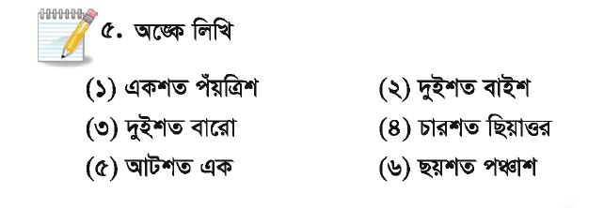
মূল্যায়ন

Slide 21
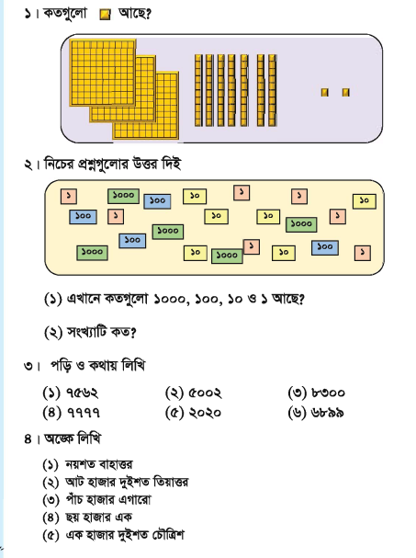
বাড়ির কাজ

Slide 22
আল্লাহ হাফেজ! সবাই ভালো থেকো।

